Slide 1


Mejora de Estrategias de Mercadotecnia
Ingeniería de Datos
Marzo 2023
Sprint 2

Slide 2

Contenido
Revisión sprint ant.
Tecnologías
Flujo de Trabajo
Automatización
Diagrama de datos

Slide 3
Objetivos
Recomendación de inversión para empresas
Web app
Sistema de recomendación para hotelería y restaurantes para usuario final

Slide 4
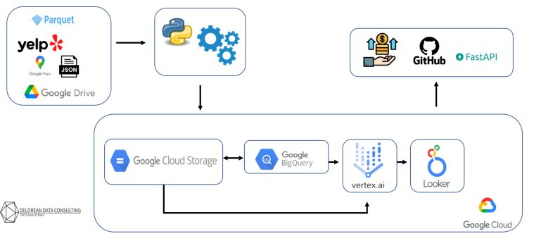
Flujo de trabajo

Slide 5
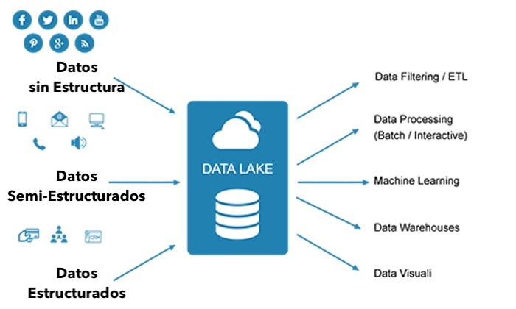

Data Lake

Slide 6

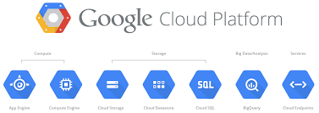
Tecnologías (2)

Slide 7



Automatización(2)
INGESTA
PROCESO
ANÁLISIS

Slide 8
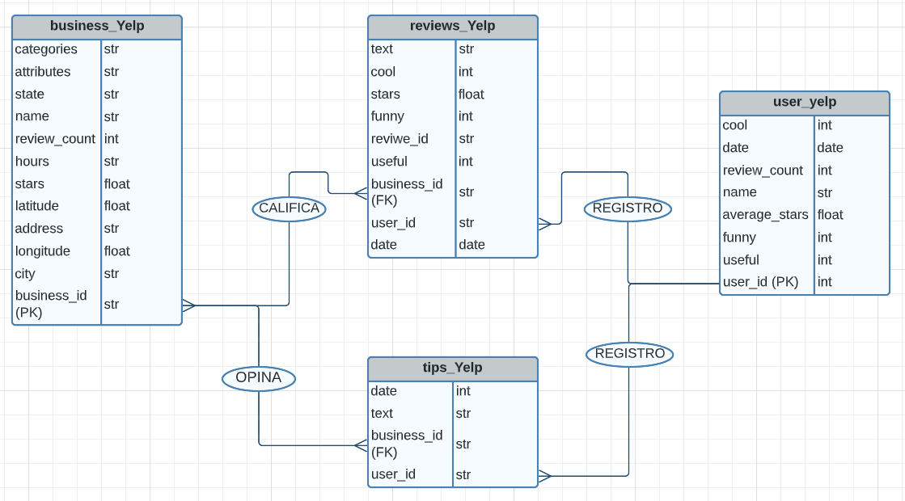
Diagrama de Datos

Slide 9
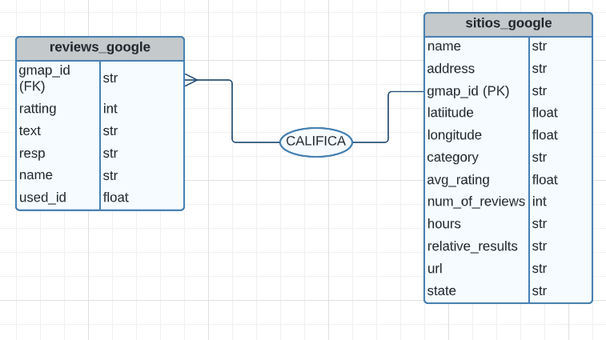
Diagrama de Datos

Slide 10
GRACIAS POR SU ATENCIÓN

